Slide 1

Evaluierung des Prototypen
Name
Funktion
Philipp Schmelzer, Masterarbeit
Datum

Slide 2

AGENDA
Der Interview-Prozess
Begrüssung
Dauer des Interviews
Aufnahme des Interviews
Geplanter Ablauf für das Interview
Das Interview
Ziele des Interviews
Testen der Shiny-Webapp
Auswertung der Funktionalität
Abschluss des Interview
Aufnahme des Interviews
10-15 min

Slide 3
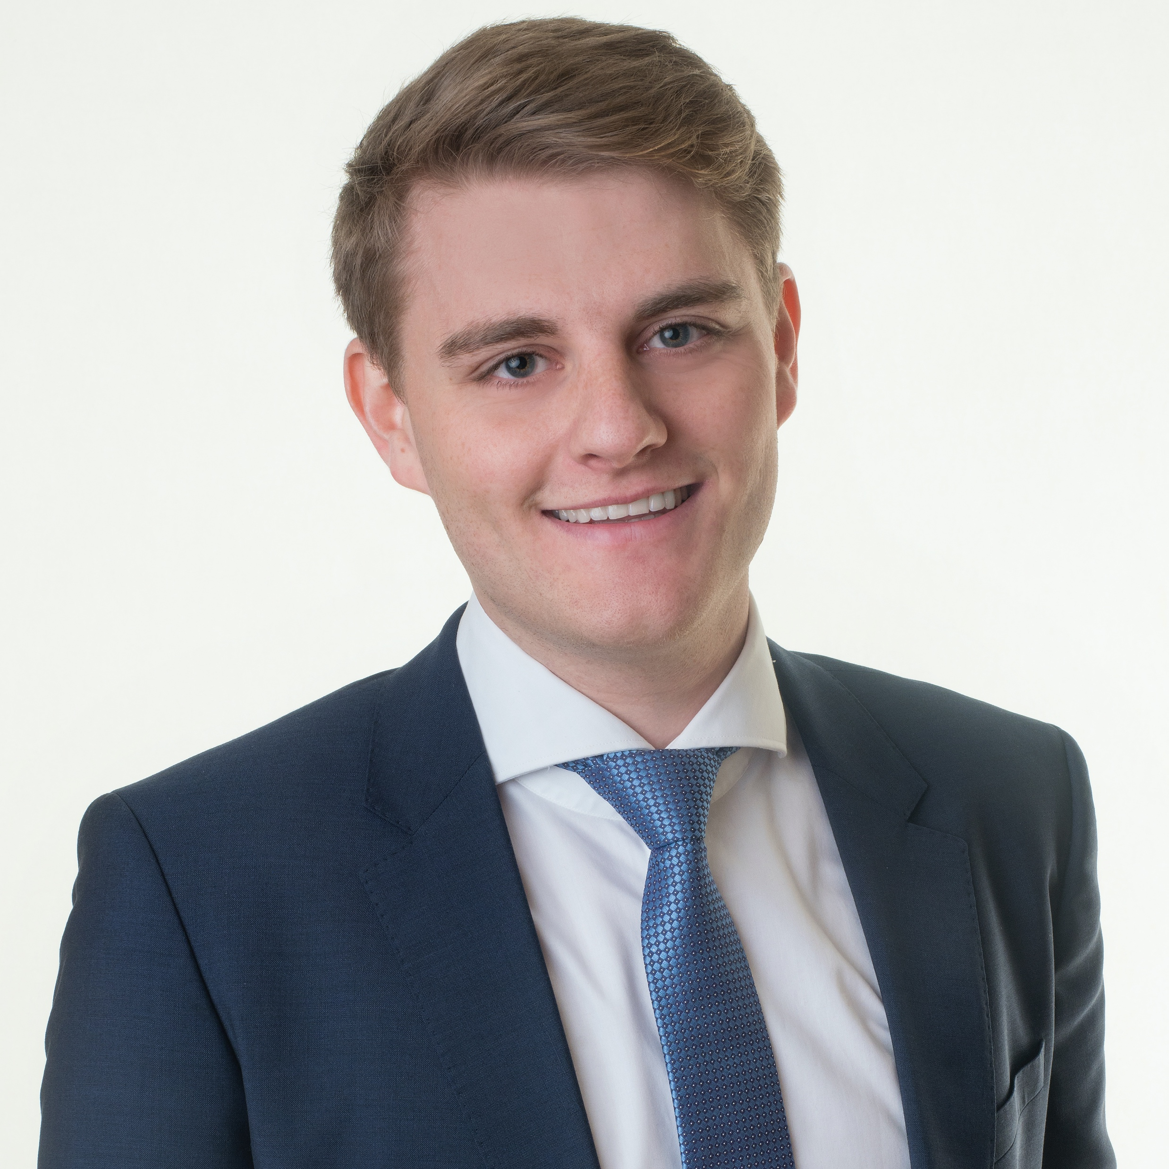
MEINE PERSON / AUSGANGSLAGE
Vorstellung Masterarbeitsthema
Programmierung von Vorhersagemodellen, die den Bedarf an Gerichten und Lebensmitteln berechnen.
Überführung dieser Daten in verständliche „Sprache“.
Entwicklung einer Visualisierung oder Benutzeroberfläche, um diese Ergebnisse in nutzbarer Weise darstellen zu können.
Ableitung von Design Prinzipien, die dieser Umwandlung zugrunde liegen und dem Endnutzer helfen die Daten zu verstehen.
Ziel für dieses Interview: Anforderungen und Bedürfnisse der Endnutzer in der täglichen Verwendung

Slide 4
ZIELE DES INTERVIEW
Ziele für das Interview
Testen der Funktionalität der entwickelten Web-Applikation, um festzustellen, ob sie für die tägliche Anwendung geeignet ist.
Überprüfung der Applikation auf verschiedene Faktoren wie z.B. Nachvollziehbarkeit der Resultate, Vertrauenswürdigkeit der Empfehlungen, Einfachheit der Bedienung etc.
Einholen von Feedback für die Weiterentwicklung der Applikation.
Leitfrage für dieses Interview:
Stimmt die Applikation mit den Anforderungen und Bedürfnissen der Endnutzer für die täglichen Verwendung überein?

Slide 5
ERKLÄRUNG DER APPLIKATION
Ziel: Überprüfung der Gestaltung und Struktur der App auf verschiedene Faktoren
Link zur Webapp: https://philipp-schmelzer-hsg.shinyapps.io/shiny/
Kurze Erklärung der Applikation
Drei Menüvoraussagen für die nächsten 28 Tage basierend auf historischen Daten und weiteren Faktoren
Bedarfsvorhersage für einen oder für fünf ausgewählte Tage
Bedarfsverlauf der verschiedenen angebotenen Menüs
Erklärungen, die im Detail die Funktionsweise der Applikation beschreibt
Eingabemaske, mit der das Datum ausgewählt und der Bedarf an Menüs angepasst werden kann.

Slide 6
TESTEN DER APPLIKATION
Ziel: Überprüfung der Gestaltung und Struktur der App auf verschiedene Faktoren
Der Interviewte soll folgende Operationen auf der App ausführen:
Begutachtung der vorgeschlagenen drei Menüs auf Tages- und Wochenbasis
Auswahl eines bestimmten Tages / 5 Tage
Anpassung Menüs
Anpassung Bedarf eines Menüs
Verständnis der Icons?
Verständnis des Bedarfsverlaufs?
Ändern der betrachteten Menüs im Bedarfsverlauf
Begutachtung der Erklärungen

Slide 7
AUSWERTUNG DER FUNKTIONALITÄT
Ziel: Feedback bzgl. Nutzbarkeit im täglichen Geschäft erhalten
Zu bewertender Faktor | Bewertung 1-5
Übersichtlichkeit der Applikation
Einfachheit der Struktur
Einfachheit der Bedienung
Verständlichkeit der Erklärung
Glaubwürdigkeit der Vorhersagen
Nachvollziehbarkeit der Vorhersagen
Verständlichkeit der Vorhersagen
Nützlichkeit im Alltag
Verwendbarkeit im Alltag

Slide 8
AUSWERTUNG DER FUNKTIONALITÄT
Ziel: Feedback bzgl. Nutzbarkeit im täglichen Geschäft erhalten
Frage | Ja | Nein
Vertrauen Sie den Vorhersagen der Applikation?
Können Sie die Vorhersagen nachvollziehen?
Wirken die Vorhersagen für Sie realistisch?
Wirken die Vorhersagen für Sie glaubwürdig?
Sind die Erklärungen in der App für Sie verständlich?
Ist die Bedienung der App für Sie intuitiv?
Könnten Sie sich vorstellen eine solche Applikation bei der Menüplanung zu verwenden?

Slide 9
FEEDBACK FÜR DIE WEITERENTWICKLUNG
Ziel: Feedback für die Weiterentwicklung erhalten
Potenzial für die Weiterentwicklung

Slide 10
ABSCHLUSS DES INTERVIEWS
Ziel: Klärung letzter Fragen und Verdankung des Interviewpartners
Kennen Sie weitere Personen, die für ein Interview bereitstehen würden?

Slide 11
HERZLICHEN DANK

